Slide 1

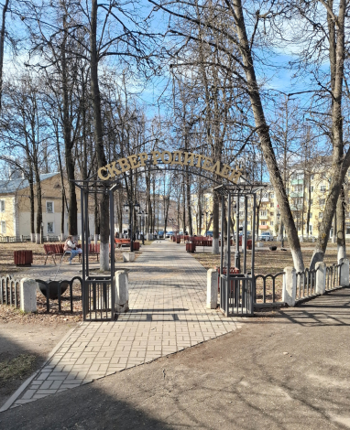
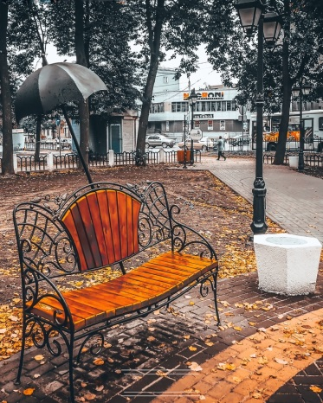
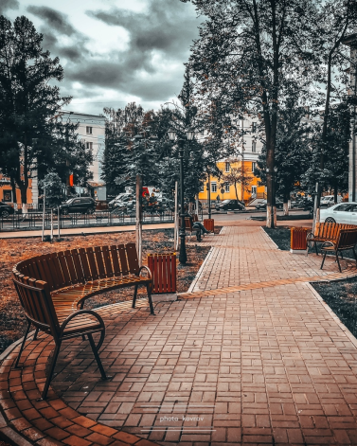
ФОТОКОНКУРС
«СКВЕР ОБЪЕДИНЯЕТ СЕРДЦА»

